Slide 1
멀티미디어 시스템 특론 텀 프로젝트
320160036
류승형

Slide 2
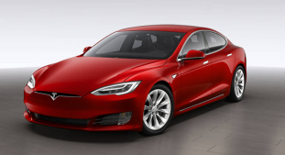
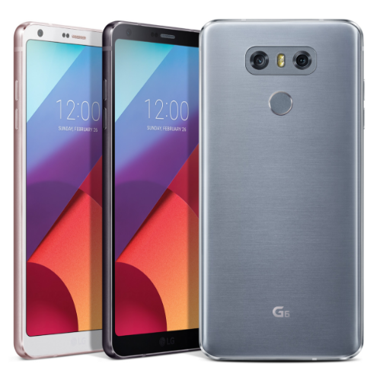
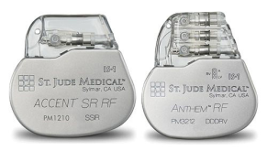
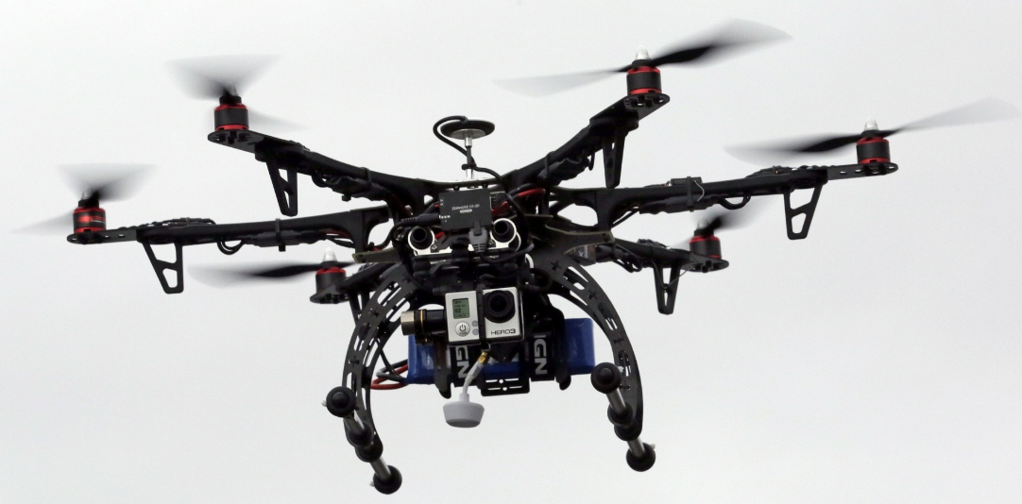
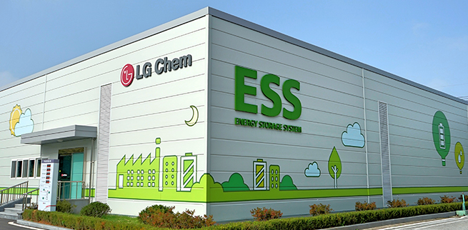
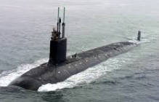
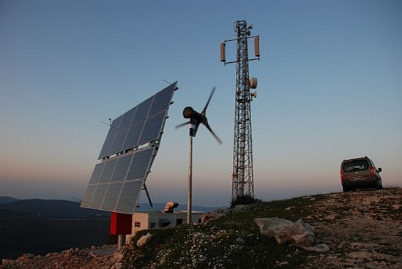
배터리의 중요성
1
Notes:
해외에서는 더욱 다양한 연구가 진행중임.
MIT, IBM, Google등 AI 를 연구하는 매우 다양한 업체에서 의료 블록체인 기술 연구수행중. 메디컬체인은 국내 메디블록과 유사한 형태로
오른쪽 그림과 같이 환자 중심으로 의사, 병원, 연구소, 의약 등 의료기록이 필요한 곳에서 환자의 승인하에 데이터 순환.

Slide 3
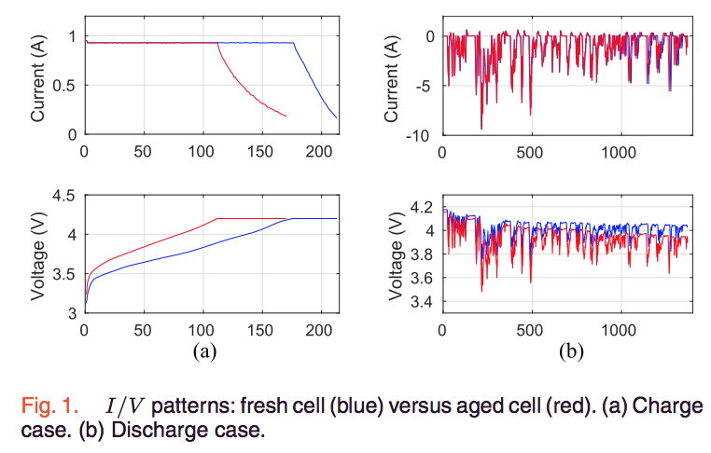
배터리 특성
2
End of life
[1].-w. You, S. Park, D. Oh, Diagnosis of electric vehicle batteries using recurrentneural networks, IEEE Trans. Ind. Electron.

Slide 4
기존 연구 및 접근 방법
3
기존연구
배터리의 수학적/화학적 모델링 기반한 배터리 용량 예측
머신 러닝 기반 연구 초기 단계 / SVM, 2-Layred FNN
전압 데이터 기반 커패시티 예측
배터리 셀별로 용량 예측이 필요 / 작은 칩에서도 동작 필요
접근 방법
전압/전류/온도 데이터 활용 예측
충방전에 따른 패턴의 시간지연 발생 – 동일 패턴에 대한 CNN 필터 학습
전압/전류/온도를 이미지의 RGB 채널 형식으로 쉽게 CNN 학습 가능

Slide 5

배터리 데이터
4
Data : 전압 (V), 전류 ( I ), 온도 (T) $∈ℝ^{30}$
Label : 커패시티 (C) $∈ℝ$
동일 규격의 배터리 4개 충전 데이터
총 630회 초단위 충전 데이터 –구간 평균을 통한 차원 축소
MinMax Normalization

Slide 6
모델 구조
5
Linear Model
FNN x : Input – Hidden – Output 구조, x = # of hidden neurons
# of weights : 310 (FNN 10), 1240 (FNN 40)
CNN 1 : Input – Conv1 – Conv2 – Output
Filter : Conv1 (9@1x2), Conv2 (4@1x2), Output (12x1)
# of weights : 138
CNN 2 : Input – Conv1 – Conv2 – FC1 – Output
Filter : Conv1 (9@1x2), Conv2 (3@1x2), FC1 (9x3), Output (3x1)
# of weights : 138

Slide 7
Validation Set 결과
6
Model | Error | 1 | 2 | 3 | 4 | 5 | 6 | 7 | 8 | 9 | 10 | Avg
Linear | MAPE | 0.025 | 0.056 | 0.089 | 0.031 | 0.036 | 0.018 | 0.061 | 0.017 | 0.041 | 0.043 | 0.042
 | RMSE | 0.054 | 0.111 | 0.162 | 0.069 | 0.076 | 0.048 | 0.113 | 0.047 | 0.083 | 0.082 | 0.084
FNN 10 | MAPE | 0.015 | 0.015 | 0.016 | 0.029 | 0.015 | 0.024 | 0.018 | 0.016 | 0.023 | 0.020 | 0.019
 | RMSE | 0.043 | 0.043 | 0.049 | 0.075 | 0.046 | 0.055 | 0.055 | 0.057 | 0.046 | 0.045 | 0.052
FNN 40 | MAPE | 0.014 | 0.013 | 0.013 | 0.022 | 0.017 | 0.016 | 0.009 | 0.014 | 0.010 | 0.013 | 0.014
 | RMSE | 0.043 | 0.056 | 0.048 | 0.061 | 0.052 | 0.053 | 0.036 | 0.045 | 0.040 | 0.047 | 0.048
CNN 1 | MAPE | 0.021 | 0.023 | 0.021 | 0.015 | 0.031 | 0.022 | 0.024 | 0.024 | 0.019 | 0.042 | 0.024
 | RMSE | 0.051 | 0.058 | 0.059 | 0.044 | 0.075 | 0.049 | 0.054 | 0.053 | 0.044 | 0.083 | 0.057
CNN 2 | MAPE | 0.031 | 0.055 | 0.024 | 0.021 | 0.022 | 0.062 | 0.028 | 0.016 | 0.028 | 0.033 | 0.032
 | RMSE | 0.063 | 0.119 | 0.061 | 0.050 | 0.047 | 0.154 | 0.065 | 0.035 | 0.054 | 0.071 | 0.072

Slide 8
Test Set 결과
7
Model | Error | Min | Avg | W
Linear | MAPE | 0.034 | 0.052 | 30
 | RMSE | 0.061 | 0.092
FNN 10 | MAPE | 0.012 | 0.045 | 310
 | RMSE | 0.023 | 0.077
FNN 40 | MAPE | 0.017 | 0.036 | 1240
 | RMSE | 0.036 | 0.062
CNN 1 | MAPE | 0.017 | 0.049 | 138
 | RMSE | 0.032 | 0.086
CNN 2 | MAPE | 0.012 | 0.056 | 138
 | RMSE | 0.029 | 0.099

Slide 9

결론
8
전압/전류/온도 데이터를 활용한 배터리 커패시티 예측 수행
모델 복잡도와 예측 성능 사이의 트레이드 오프 확인
CNN을 통한 예측 수행 및 모델 복잡도 대비 예측 오차 $↓$

